Slide 1

PRISMA
Plataforma de Risco e Inteligência para Securitização e Modelagem Avançada

Slide 2




INTEGRANTES
Ana Carolina Andrade Guanaes
RM566748
Italo Bangarcl Silva
RM567637
Matheus Augusto Pombo Mendes
RM567936
Santiago Agustin Medardi
RM566832
PRISMA

Slide 3
CONTEXTUALIZAÇÃO
O cenário empresarial brasileiro é de forte expansão, impulsionado por uma onda de empreendedorismo que gerou mais de 3,9 milhões de novas empresas em 2021 e mantém um crescimento notável, com 1,4 milhão de pequenos negócios abertos apenas no primeiro trimestre de 2025. Esse dinamismo, que elevou a Taxa de Empreendedorismo para 33,4%, exige um fluxo de capital contínuo, evidenciado pelo fato de que 40% do crédito concedido no país é direcionado para empresas. Contudo, essa demanda por crédito opera sob a sombra da inadimplência, que atinge mais de 73 milhões de brasileiros, tornando a gestão de risco uma prioridade crítica. É neste contexto que os Fundos de Investimento em Direitos Creditórios (FIDCs) se estabelecem como um pilar estratégico, injetando liquidez imediata nas empresas ao comprar seus recebíveis, sendo 70% desses ativos de natureza comercial (B2B). Para que os FIDCs operem com segurança e garantam a rentabilidade diante do risco latente, o mercado exige ferramentas de análise sofisticada baseadas em IA/ML que vão além do score básico, realizando a validação estrutural, simulações de estresse e a previsão de rating das cotas do fundo.
PRISMA

Slide 4
CONHEÇA A PRISMA
Pensando na complexidade do investimento FIDC e na gestão de ativos complexos, o projeto PRISMA (Plataforma de Risco e Inteligência para Securitização e Modelagem Avançada) foi desenvolvido. Como um módulo especializado de risco estrutural com IA/ML, foi projetado para analisar rapidamente milhares de operações, indo além dos scores genéricos ao identificar padrões e correlações para mitigar a seleção adversa e assimetria de informação. O PRISMA opera como o módulo de inteligência estrutural da Núclea, iniciando com a Análise e Seleção de Ativos , onde utiliza scores bancários e dados transacionais para validar a elegibilidade do recebível e mitigar a seleção adversa. Em seguida, aplica a Modelagem Preditiva para ir além dos modelos tradicionais, identificando padrões complexos e simulando o risco nas diferentes tranches do FIDC. Por fim, realiza o Monitoramento em Tempo Real da carteira, alertando o gestor sobre mudanças no risco de devedores antes da inadimplência, garantindo assim uma precificação mais acurada e segurança contínua ao patrimônio do Fundo.
PRISMA

Slide 5
PROBLEMAS A SER RESOLVIDOS:
O principal problema identificado é a dificuldade de analisar, priorizar e monitorar títulos de forma estruturada, escalável e preditiva no contexto de FIDCs. O desafio não é apenas classificar o ativo no momento da entrada, mas também apoiar o gestor com visão executiva e operacional, reduzindo risco de crédito e melhorando a tomada de decisão.
01
Assimetria de Informação: No mercado de FIDCs, o cedente (quem vende a dívida) conhece mais sobre o risco do devedor do que o gestor do fundo, criando desequilíbrio de informação.
02
Risco de Seleção Adversa: Devido à essa assimetria, o cedente pode ter o incentivo de vender ao FIDC apenas as dívidas mais arriscadas, retendo as seguras para si.
03
Inadimplência: Se o FIDC compra os ativos arriscados e o cliente não paga, o fundo arca com esses ativos, o que gera perda para o fundo e seus investidores.
PRISMA

Slide 6
PROBLEMAS A SER RESOLVIDOS:
04
Dependência Excessiva de Consultorias/Agências de Rating: A necessidade de contratar consultorias para modelagem ou depender exclusivamente das agências de rating para validar a estrutura do FIDC encarece o processo e reduz a agilidade na tomada de decisão do Gestor.
05
Dispersão e Subutilização de Dados: Embora haja uma riqueza de dados disponíveis (bureaus de crédito, B3/Neoway, Núclea, Serasa, etc.), a dificuldade em integrar, processar e aplicar esses dados de forma inteligente para análise de risco estrutural (específico para FIDC) leva a decisões subótimas e perda de oportunidades.
06
Modelos de Risco Genéricos: Os scores de crédito tradicionais não são totalmente adequados para modelar a complexa dinâmica de um portfólio de direitos creditórios com diferentes prazos, setores e garantias, nem para simular a migração de rating das cotas do FIDC.
PRISMA

Slide 7
PÚBLICO ALVO:
01
Administradores de FIDCs: Validação e Compliance. Garantir que os recebíveis comprados se enquadram nas regras do Fundo (elegibilidade) e que o risco está monitorado conforme a CVM (Comissão de Valores Mobiliários, entidade que regula os FIDCs).
02
Gestores de Carteira de FIDCs: Otimização de Retorno. Precificar o risco com precisão para maximizar a margem de lucro e garantir que o Fundo não tome calotes inesperados
03
Securitizadoras: Previsibilidade de Rating. Estruturar a emissão de cotas (Sênior, Mezanino, Subordinada) com segurança, sabendo antecipadamente qual será o rating da agência, garantindo a liquidez da cota sênior.
PRISMA

Slide 8
PROPOSTA DE SOLUÇÃO:
01
Criar uma plataforma inteligente que utiliza Python, Pandas, NumPy e Scikit-Learn para construir modelos de IA e Machine Learning capazes de avaliar o risco dos recebíveis com maior granularidade e precisão.
02
Aplicar análise estrutural dos dados usando pipelines de tratamento, imputação inteligente, regras por espécie de título e leitura regional, permitindo identificar padrões de atraso, inadimplência e distorções no score tradicional.
03
Detectar oportunidades, como joias ocultas, por meio de modelos preditivos supervisionados e análise comportamental, reclassificando empresas com base em métricas reais e não apenas scores genéricos.
04
Integrar a solução a uma arquitetura composta por API em FastAPI, armazenamento em nuvem, dashboards interativos desenvolvidos em Streamlit, e um motor preditivo central para entregar uma visão completa, atualizada e transparente do risco da carteira em tempo real.

Slide 9
IMPACTOS
01
Inteligência Estrutural para a Núclea: Posiciona a Núclea como um provedor premium de inteligência para o mercado de FIDCs, convertendo seu vasto volume de dados transacionais em análises de risco estrutural (rating e stress testing) que faltam no mercado.
02
Melhoria no Underwriting de FIDCs: Reduz drasticamente o tempo de due diligence e o risco operacional associado à análise manual de elegibilidade e risco do lastro, tornando o processo de originação de ativos mais ágil e seguro para gestores e administradores.
PRISMA

Slide 10
BENEFÍCIOS
01
Potencial de Otimização do Retorno em até 1,5% a.a.: Precificação mais acurada do risco permite que o Fundo obtenha melhor retorno sem aumentar indevidamente a exposição, otimizando a margem de lucro em até 1,5% a.a..
02
Meta de Redução do Risco de Crédito em 30%: Monitoramento em tempo real permite a ação preventiva antes do default do devedor, protegendo a cota sênior e buscando a redução do risco inesperado em 30%.
03
Aceleração da Análise de Ativos em até 95%: Analisar milhares de operações em segundos, eliminando erros de modelos legados (Excel) e acelerando a captação de novos ativos em até 95% através de automação de processos.
04
Redução de Custos Operacionais em até 20%: Maior rastreabilidade e validação automatizada da elegibilidade dos recebíveis, facilitando a auditoria e o relacionamento com a CVM com suporte ao compliance e reduzindo custos operacionais em até 20%.
PRISMA

Slide 11
COMPARAÇÃO COM OS CONCORRENTES
O mercado brasileiro conta com empresas fortes em dados, analytics e crédito, mas a maioria delas atua de forma ampla e genérica, focada em scores tradicionais, big data corporativo ou plataformas operacionais. Embora ofereçam soluções consolidadas, nenhuma delas é especializada em análise preditiva estrutural para FIDCs, nem modela risco com granularidade por espécie de título, região, comportamento histórico ou impacto sobre o rating da cota — exatamente o espaço onde o PRISMA se diferencia.
PRISMA

Slide 12
Característica | Serasa Experian(Concorrência Tradicional) | Neoway (B3) (Concorrência Tecnológica) | Neurotech (IA / Analytics) | SIACorp (Akrual) (ERP de FIDC) | PRISMA (Solução da Núclea)
Mitiga Assimetria / Seleção Adversa
Base de Dados Transacionais / Scores
Análise Preditiva Estrutural (IA / ML)
Modelos Específicos para FIDC
Monitoramento de Risco em Tempo Real
Agilidade na Análise de Milhares de Ativos
Previsibilidade de Rating da Cota

Slide 13
TECNOLOGIAS E COMPONENTES
01
Fontes de Dados: Núclea : Dados transacionais (boletos) e dados auxiliares + Enriquecimento com dados externos via API com o BrasilAPI e simulação de dados do Serasa.
02
Armazenamento (Data Lake Simulado): Estruturado em diretórios locais (Raw e Trusted Zones) simulando um AWS S3 Bucket.
03
Linguagem e Bibliotecas Base: Python (Linguagem Principal) , usado desde a ingestão até a construção da API. Pandas & NumPy são essenciais para limpeza e manipulação dos dados.
PRISMA
Notes:
A

Slide 14
TECNOLOGIAS E COMPONENTES
04
Inteligência Artificial (ML): Uso de Scikit-Learn para o Módulo de Imputation (solucionando 40% de dados de liquidez faltantes) e para Feature Engineering.
05
Modelo Preditivo: Algoritmo Random Forest escolhido pela sua robustez e aplicabilidade. Classifica o risco de inadimplência e identifica oportunidades
06
Backend e Interface de Consumo: FastAPI (Framework de alta performance) expõe o modelo de ML como um serviço. Retorna o Score PRISMA e a probabilidade de atraso via API (JSON).
07
Frontend e Visualização (MVP): Streamlit para Interface visual para carregar carteiras e visualizar gráficos de risco e oportunidades. Power BI é opcional para dashboards gerenciais.
PRISMA
Notes:
A

Slide 15

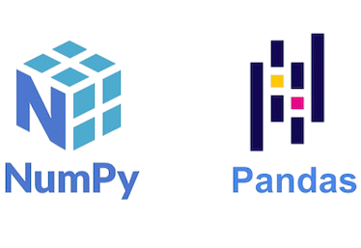

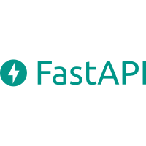


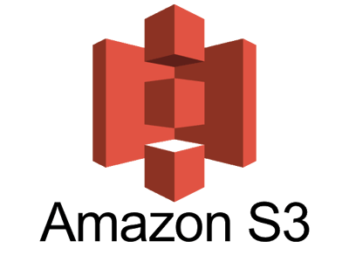

Tecnologia Utilizada | Descrição do uso da tecnologia
 | Linguagem principal do projeto, escolhida por sua predominância em Data Science e vasta gama de bibliotecas. É utilizada desde a ingestão de dados até a construção da API.
 | Bibliotecas essenciais para a manipulação de dados tabulares. São utilizadas para a limpeza dos mais de 7.000 registros e o tratamento dos valores nulos identificados.
 | Biblioteca usada para construir o modelo preditivo Random Forest (classificação de risco) e para aplicar técnicas de Imputation (preenchimento de dados de liquidez ausentes com IA).
 | Framework de alta performance para expor o modelo de ML como serviço. Recebe dados de um boleto (JSON) e retorna o SCORE PRISMA e a probabilidade de atraso em tempo real.
 | Framework para a criação rápida da interface visual do protótipo (MVP). Permite carregar carteiras de boletos e visualizar gráficos de risco e oportunidades ("Jóias Ocultas").
 | O Joblib foi utilizado para serializar e persistir o modelo preditivo treinado, permitindo que a API e o aplicativo carreguem o artefato já pronto para inferência, sem necessidade de novo treinamento a cada execução.
 | No MVP, os dados são estruturados em diretórios locais simulando um "S3 Bucket" (camadas Raw e Trusted).

Slide 16
ARQUITETURA DA PRISMA
A arquitetura do PRISMA segue um padrão de pipeline horizontal dividido em quatro camadas lógicas. Foi desenhada para ser escalável, focada no processamento de dados (Data-Centric) e garantir rastreabilidade.
CAMADA 1
Fontes de Dados: Dados transacionais de boletos da Núclea enriquecimento com dados externos para compor o perfil de risco.
CAMADA 2
Diferencial Crítico: Inclui o Módulo de Imputação (IA) desenvolvido para resolver a ausência de 40% dos indicadores de liquidez. Armazena dados brutos na Raw Zone para auditoria.
Processamento e Modelagem: Armazena os dados tratados na Trusted Zone. Executa a Engenharia de Atributos (Feature Engineering) e alimenta o Modelo Preditivo (Random Forest) para classificar o risco e identificar as "Joias Ocultas"
CAMADA 3
CAMADA 4
Entrega de Valor: Desacoplada através de uma API (FastAPI) que serve o score e a probabilidade de atraso em tempo real e alimenta o Dashboard do Gestor.
PRISMA

Slide 17
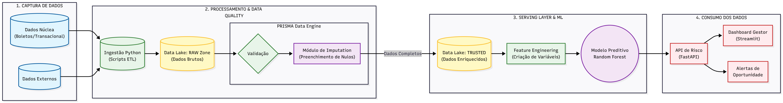
ARQUITETURA DA PRISMA

Slide 18
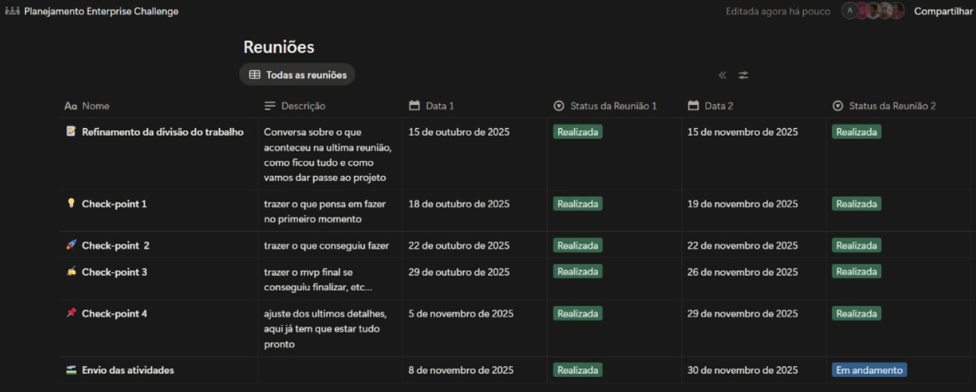
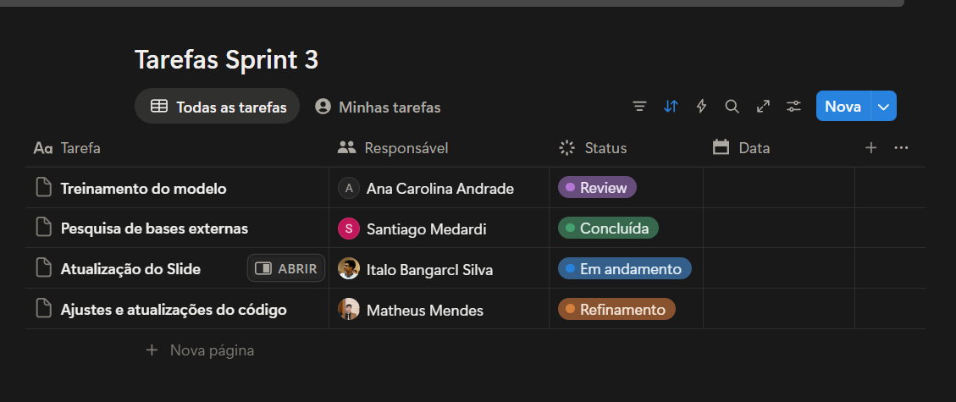
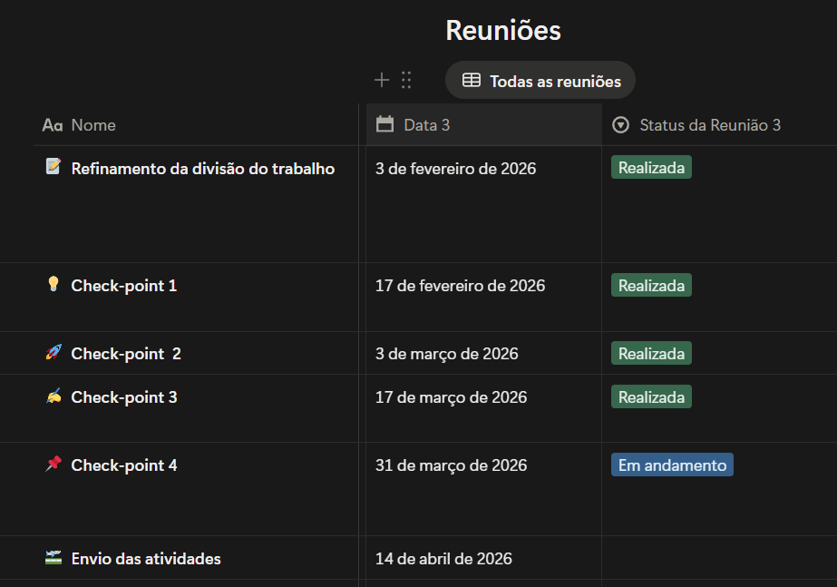
PLANEJAMENTO E GESTÃO DO PROJETO
Implementamos uma Metodologia Ágil baseada em Kanban, utilizando o Notion para organizar visualmente todas as tarefas e registrar as decisões de cada reunião. Esse modelo garante transparência no andamento, clareza na definição de responsáveis, priorização contínua e acompanhamento estruturado das sprints, permitindo que o time desenvolva o MVP de forma rápida, organizada e colaborativa.
PRISMA

Slide 19
PROTOTIPO
Sabemos que o mercado de crédito opera hoje em duas velocidades: a velocidade da originação, que é instantânea, e a velocidade da análise de risco, que muitas vezes é manual, lenta e reativa. Essa defasagem cria o que chamamos de 'ponto cego' — o momento exato onde a fraude e a inadimplência entram na carteira.
Diferente dos relatórios estáticos tradicionais, que mostram uma foto do passado (o que já aconteceu), a PRISMA oferece uma visão dinâmica e preditiva, baseada em Ground Truth. Ou seja, utilizamos dados reais processados em tempo real para antecipar o comportamento futuro da carteira, além de análise de risco, classificação dos títulos e simulação de novos ativos.
Para tornar essa inteligência acionável, estruturamos a experiência do usuário em três níveis de profundidade distintos, mas complementares:
PRISMA

Slide 20

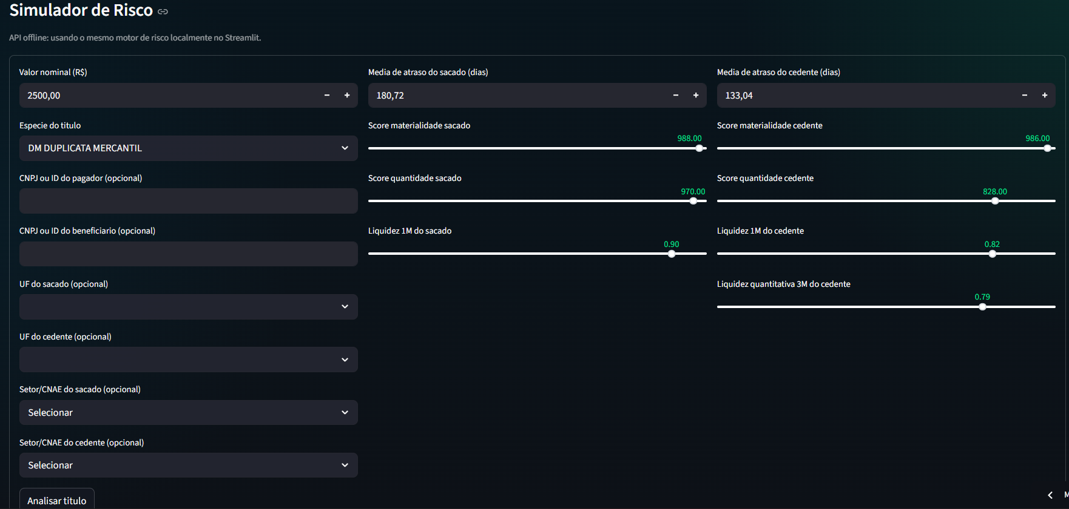
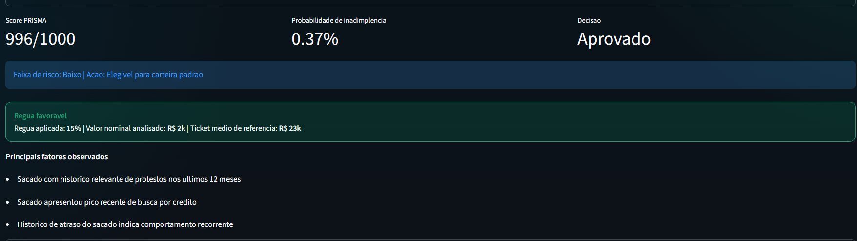
PROTOTIPO
Clique aqui para acessar o Protótipo:
01
1. Simulador de novos ativos Este painel foca na simulação de novos ativos, trazendo a probabilidade de inadimplência, a decisão de elegibilidade e a faixa de risco em que se encontra, tudo isso com base no aprendizado de ativos anteriores, na situação atual da empresa, na região do cedente e sacado, no tipo de título e valor do título.
Para checar o Protótipo completo, clique no botão acima da imagem.
PRISMA

Slide 21
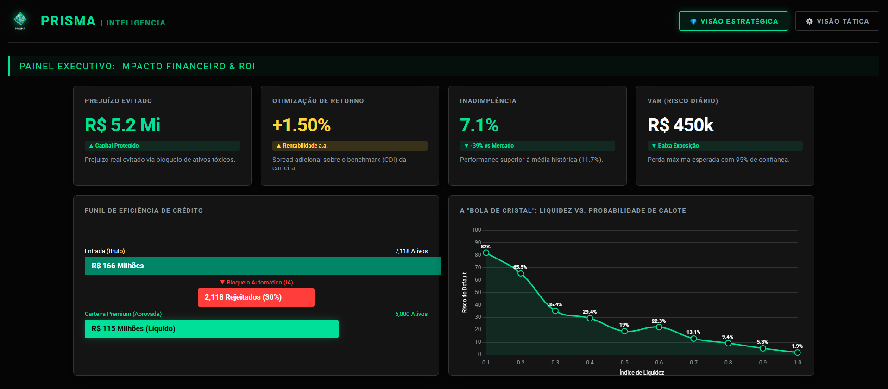
PROTOTIPO
Clique aqui para acessar o Protótipo:
02
2. Visão Estratégica (Para Decisores): Este painel foca no resultado financeiro. Ele mostra quanto dinheiro o fundo economizou ao evitar ativos ruins (Prejuízo Evitado) e como isso aumentou a rentabilidade geral (Otimização de Retorno). Além disso, valida a tese de investimento através da "Bola de Cristal", um gráfico que correlaciona diretamente a queda de liquidez com o aumento do risco de calote, provando a eficácia do modelo preditivo.
Para checar o Protótipo completo, clique no botão acima da imagem.
PRISMA

Slide 22
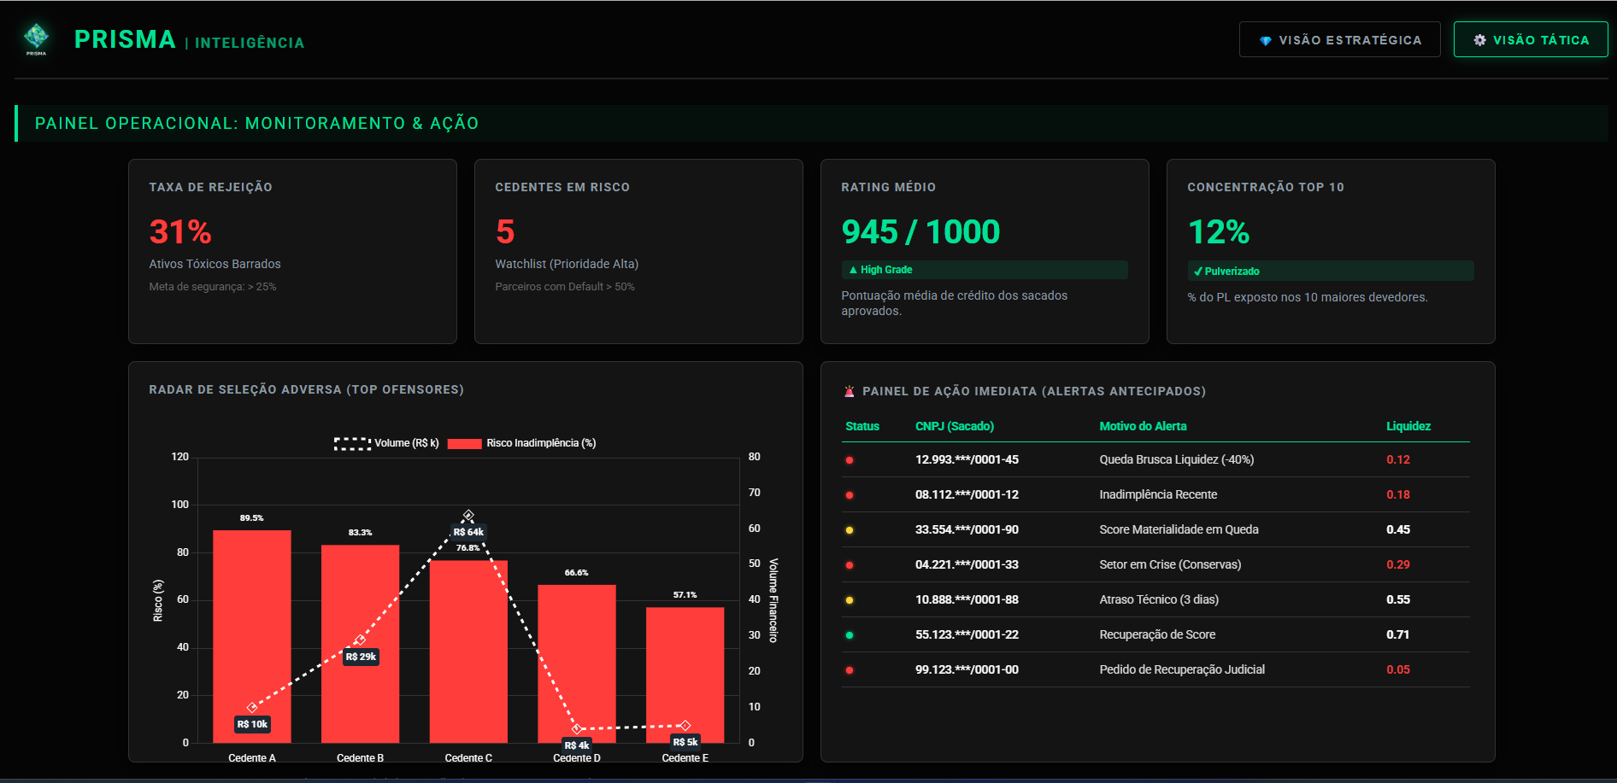
PROTOTIPO
Clique aqui para acessar o Protótipo:
03
3. Visão Tática (Para Operação): Este painel foca na ação preventiva diária. Identifica parceiros comerciais problemáticos através do Radar de Seleção Adversa (quem opera muito volume com alta inadimplência) e fornece uma lista de Alertas Antecipados, permitindo que a equipe de crédito atue imediatamente sobre empresas que apresentaram deterioração súbita nos seus indicadores, antes mesmo do vencimento dos títulos.
Para checar o Protótipo completo, clique no botão acima da imagem.
PRISMA

Slide 23
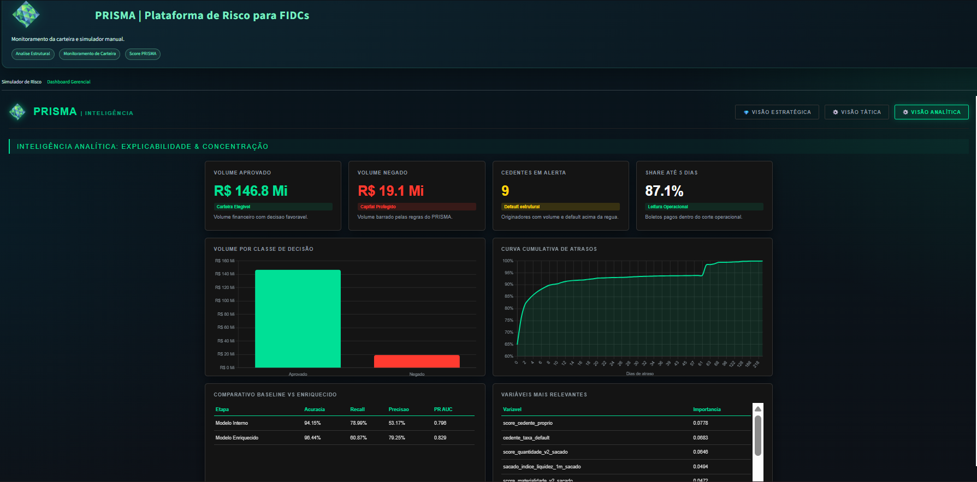
PROTOTIPO
Clique aqui para acessar o Protótipo:
04
4. Visão Analítica: Este painel aprofunda a leitura do modelo, mostrando as variáveis que mais pesam na decisão, a curva cumulativa de atrasos e a comparação entre o modelo interno e o modelo enriquecido.
Também concentra a inteligência dos cedentes, destacando volume, ticket médio, taxa de risco e alertas de parceiros com pior histórico. Com isso, a equipe ganha uma visão clara para calibrar regras, justificar decisões e evoluir continuamente a estratégia de crédito.
Para checar o Protótipo completo, clique no botão acima da imagem.
PRISMA

Slide 24
CONCLUSÃO E AGRADECIMENTOS
A PRISMA se apresenta como uma solução moderna e estratégica para elevar o nível da gestão de risco nos FIDCs, unindo IA, modelagem preditiva e análise estrutural para reduzir assimetrias, antecipar inadimplência e revelar oportunidades ocultas. Ao oferecer uma visão integrada e precisa da carteira, a plataforma contribui para decisões mais seguras, operações mais eficientes e um ecossistema de crédito mais transparente e sustentável.
PRISMA

